Slide 1
Биосинтез белков в живой клетке
Продолжить формирование знаний об основных процессах метаболизма; охарактеризовать два этапа биосинтеза белка – трансляцию и транскрипцию.

Slide 2
Задачи:
Вспомнить значение белков для живого организма.
Изучить этапы биосинтеза белков.
Решить задачи «Кодирование молекул белков»

Slide 3
Перечислите роль белков в клетке
Что такое метаболизм?
Что такое ассимиляция?

Slide 4
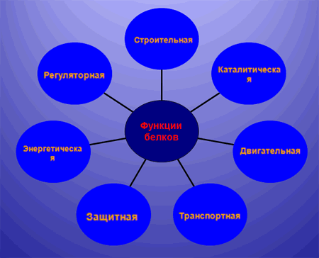
1),
1,
(строительная – липопротеины, каталитическая – пероксидаза, двигательная – миозин, транспортная – гемоглобин, защитная – гамма-глобулин, энергетическая -17,6 кДж/моль, регуляторная – инсулин и другие).

Slide 5
Проблемный вопрос: Каким образом информация о строении молекул белков записана в молекуле ДНК? Как передаётся эта информация из ядра клетки на рибосомы, где происходит синтез белка?
Синтез белка происходит в клетке в период роста и развития. Основная роль в определении структуры белка принадлежит ДНК, разные участки которой определяют синтез различных белков. Участок ДНК, определяющий синтез одной молекулы белка, называются геном
Ген – участок двойной спирали ДНК. И-РНК – однонитевая молекула. Длина и-РНК в сотни раз короче нити ДНК. Синтез белка идет в два этапа:

Slide 6
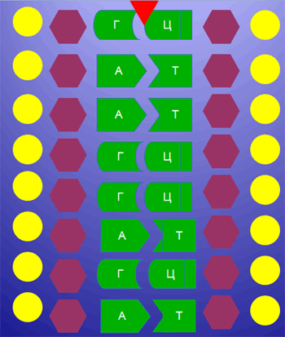
БИОСИНТЕЗ- образование органических веществ ,происходящее в клетках с помощью ферментов и внутриклеточных структур
ДНК---иРНК---белок
Универсальный способ: рибосомный синтез
Транскрипция - в ядре клетки. ДНК → иРНК с участием фермента полимеразы
Раскручивание ДНК

Slide 7
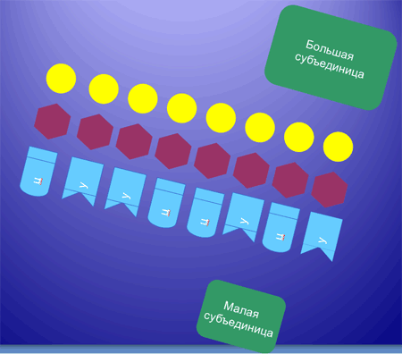
Трансляция - в цитоплазме. Участвуют: иРНК, рибосомы, рРНК, тРНК, свободные аминокислоты, ферменты, АТФ, Мg²⁺.

Slide 8

Для реализации информации используется генетический код. Сущность кода состоит в том, что каждой аминокислоте соответствует участок цепи ДНК из рядом стоящих трёх нуклеотидов – триплетов. (

Slide 9
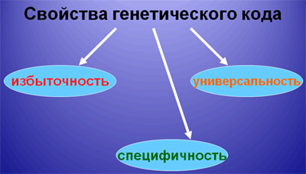
Избыточность – 64 сочетания кодируют 20 аминокислот.
Специфичность – Один триплет соответствует только одной аминокислоте.
Универсальность – Код одинаков для всех организмов.

Slide 10
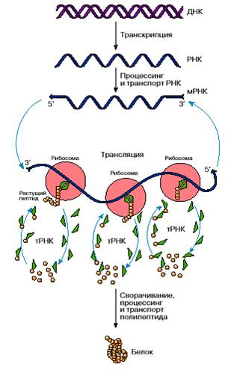

Slide 11
Почти полвека тому назад, в 1953 г., Д. Уотсон и Ф. Крик открыли принцип структурной (молекулярной) организации генного вещества - дезоксирибонуклеиновой кислоты (ДНК)

Slide 12
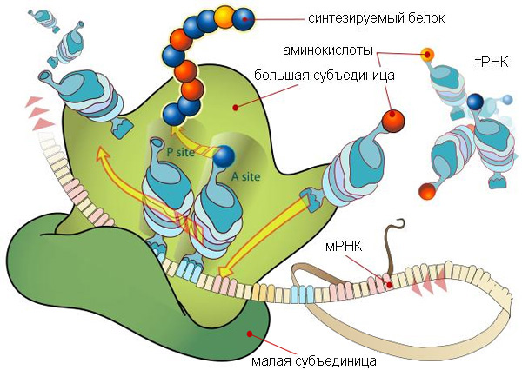
1 этап-ТРАНСКРИПЦИЯ
2этап-ТРАНСЛЯЦИЯ

Slide 13
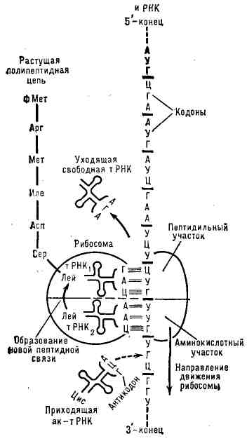
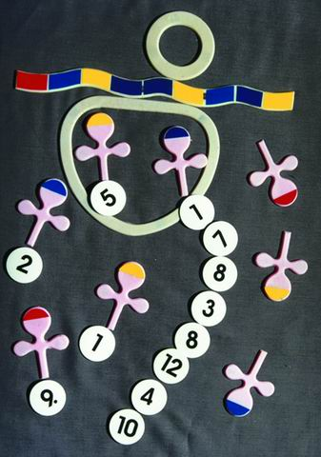

Slide 14
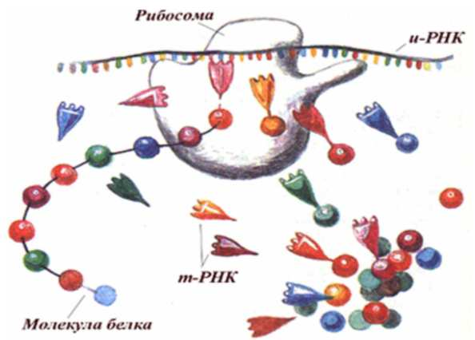

Slide 15
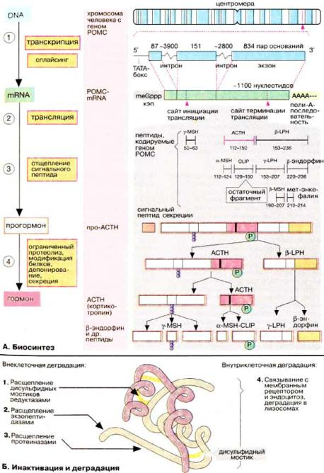
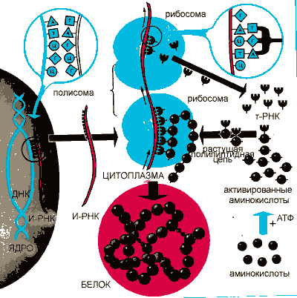

Slide 16
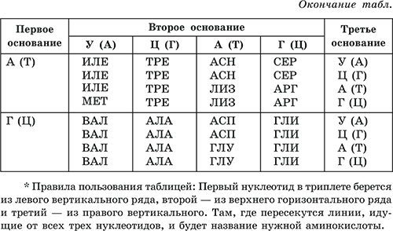
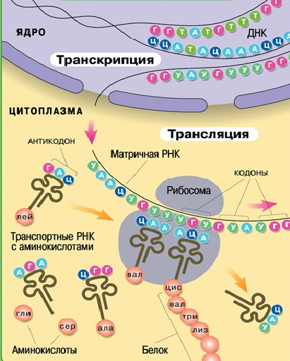

Slide 17
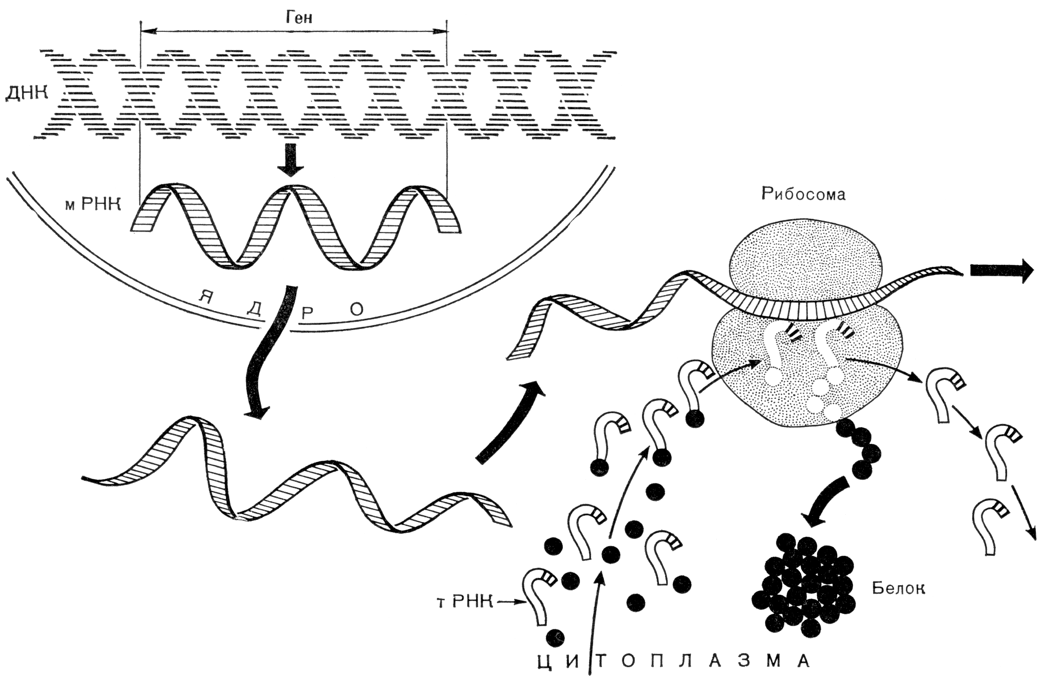
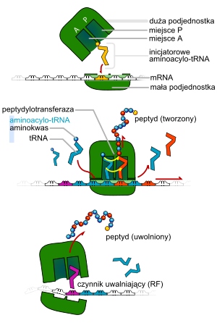

Slide 18
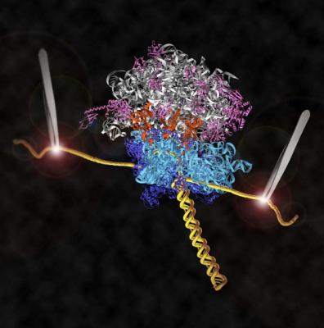
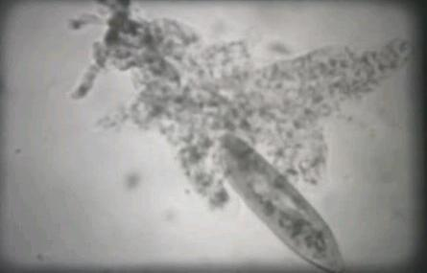
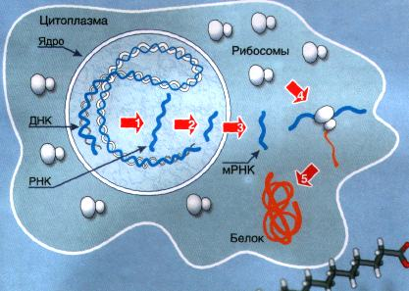
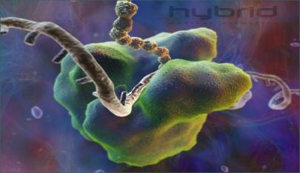

Slide 19
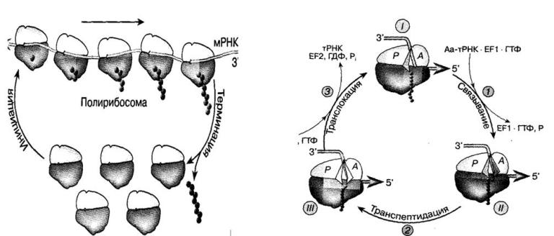

Slide 20
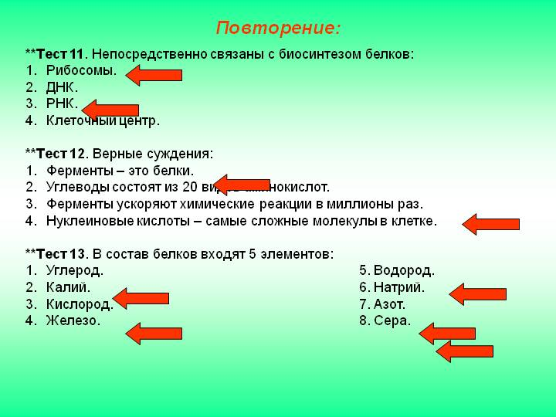

Slide 21
Биосинтез белков в живой клетке
Почти полвека тому назад, в 1953 г., Д. Уотсон и Ф. Крик открыли принцип структурной (молекулярной) организации генного вещества - дезоксирибонуклеиновой кислоты (ДНК)

